Slide 1
ỨNG DỤNG THỰC TẾ CỦA SOA

Slide 2
ỨNG DỤNG THỰC TẾ CỦA SOA
Collaborative Marketplace

Slide 3
Collaborative marketplace
Trong nền kinh tế toàn cầu hóa hiện nay, sự cạnh tranh gay gắt đôi khi yêu cầu doanh nghiệp cộng tác với nhau để đáp ứng một nhu cầu cụ thể của thị trường.
Các tổ chức doanh nghiệp thường dựa vào thị trường điện tử (e-marketplace) để hỗ trợ cho hoạt động kinh doanh của họ.
Trong các quy trình hợp tác kinh doanh, thì thị trường điện tử của mỗi doanh nghiệp phải có khả năng cộng tác với thị trường điện tử của đối tác.

Slide 4
Collaborative marketplace
Collaborative Marketplace (Sadiq và cộng sự, 2006; Guo, 2007) đã được quan tâm nhiều trong thập kỷ qua và để đảm bảo khả năng tương tác giữa các hệ thống thông tin như vậy là một chủ đề chính của kỹ thuật phần mềm.
Các nguyên tắc của SOA hiện được coi là một tiêu chuẩn để hỗ trợ khả năng tương tác giữa các hệ thống thông tin đó.
Hàng nghìn doanh nghiệp đã áp dụng Kiến trúc hướng dịch vụ (SOA) để giúp họ đáp ứng nhanh hơn với các yêu cầu kinh doanh đang thay đổi.

Slide 5
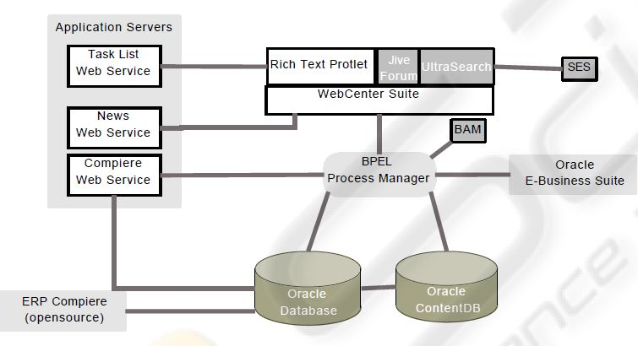
Collaborative marketplace

Slide 6
Collaborative marketplace
Compiere ERP, cùng với Oracle Database lưu trữ dữ liệu.

Slide 7
Collaborative marketplace
Oracle ERP EBusiness Suite đại diện cho hai thị trường điện tử cần hợp tác.

Slide 8
Collaborative marketplace
Oracle ContentDB đảm nhận việc quản lý content của thị trường cộng tác.

Slide 9
Collaborative marketplace
BPEL Process Manager (BPEL PM) đại diện cho trung tâm của hệ thống cộng tác và đảm nhận việc tích hợp Oracle E-Business Suite, Oracle Content DB và ERP Compiere nguồn mở.

Slide 10
Collaborative marketplace
Sản phẩm của WebCenter được sử dụng cho front end của ứng dụng web hiển thị cho người dùng cuối.

Slide 11
Collaborative marketplace
Các dịch vụ khác nhau được xây dựng cho nền tảng thì được triển khai trên các phiên bản OC4J (Oracle Container For Java) của Oracle application server
Dự án được bảo mật bằng cách sử dụng các tệp JAZN có trên các phiên bản OC4J này.
JAZN được Oracle implement JAAS (Java Authentication and Authorization Service), là một tiêu chuẩn để quản lý xác thực và kiểm soát truy cập dựa trên vai trò.
Jive Forum, UltraSearch, Secure Enterprise Search (SES) và Business Activity Monitoring (BAM) là các mô-đun không được triển khai trong dự án.

